Slide 1
Criptografía tradicional
Estructuras discretas 3

Slide 2
Cifrado por transposición

Slide 3
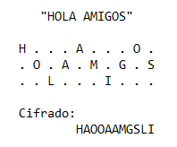
Cifrado de carril de valla
El texto plano se escribe sobre los "carriles" sucesivos de una cerca imaginaria.

Slide 4
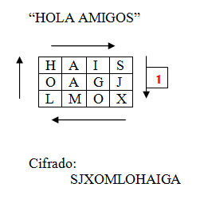
Cifrado de ruta
El texto plano se escribe sobre una malla de dimensiones dadas y luego se lee de acuerdo a una llave (patrón) dada.

Slide 5
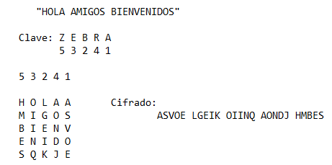
Cifrado de columnas
El mensaje está escrito en filas de longitud fija.
Las columnas son elegidas en algún orden revuelto.

Slide 6
Cifrado por sustitución

Slide 7
Cifrado por sustitución simple
Las sustituciones se hacen sobre cada caracter.
Se usa un alfabeto redefinido
César
Atbash

Slide 8
Cifrado por sustitución simple
Si el alfabeto es reordenado bajo un patrón más complejo, se le suele llamar alfabeto mixto.
Palabra clave: “Zebras”
ABCDEFGHIJKLMNOPQRSTUVWXYZ
ZEBRASCDFGHIJKLMNOPQTUVWXY

Slide 9
Cifrado por sustitución simple
Texto plano: tu juegas tenis
Texto cifrado: qt gtaczp qakfp -> qtgt aczp qakf p
El texto cifrado debe tener bloques de igual tamaño
Evitar errores en la transmisión
Ocular los límites de las palabras originales

Slide 10
Cifrado polialfabético
Hace uso de varios alfabetos, de manera que, al momento de sustituir un carácter, se tengan varias posibilidades.
Cifrado de Vigenere
Cifrado de Beaufort
Cifrado de Autollave
Cifrado de clave activa (running key)

Slide 11
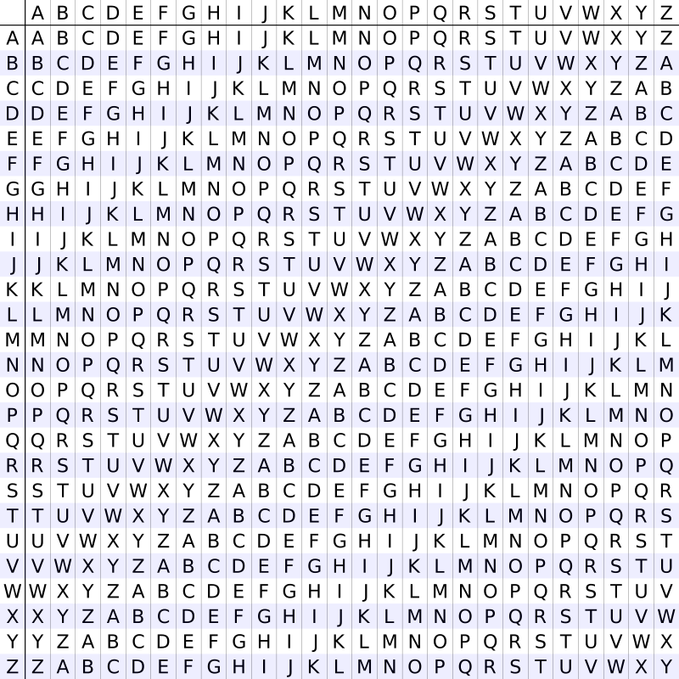
Cifrado polialfabético - Vigenere
Consiste de varios cifrados de César
Se dispone de una “Tabla de Vigenere“
Se necesitará usar una palabra como clave.
Para el cifrado, se recorrerá el texto plano y la clave en pares, de manera que se usen como índices en la tabla de Vigenere.
Texto plano: tengohambre
Clave: arbolarbola
Texto cifrado: tvouzhrnpce

Slide 12
Cifrado por sustitución homofónica
Disfrazar las frecuencias de las letras en texto plano por homofonía.
Las letras se asignan a mas de un símbolo de texto cifrado.
Por lo general, los símbolos de texto sin formato de más alta frecuencia se dan más equivalentes de las cartas de menor frecuencia.
Nomenclador
Cifrado Beale (usaba la declaración de independencia de los EEUU)

Slide 13
Cifrado por sustitución poligráfica
El texto plano es sustituido en grupos mas grandes.
Una ventaja es que la distribucion de frecuencia es mucho menos plana que el de las letras individuales.
Cifrado playfair (por pares)
Cifrado de 4 cuadrados
Cifrado trifid

Slide 14
Enigma - Características
En el texto unicamente pueden aparecer las 26 letras del alfabeto anglosajon, A-Z. No se permiten espacios en blanco (las palabras siguen unas a otras sin separacion entre ellas), signos de puntuacion ni numeros.
La Maquina Enigma es simetrica.

Slide 15
Enigma – Partes principales
3 rotores en secuencia, elegidos entre 5 rotores distintos disponibles
Un panel espejo, que consiste en un disco circular con 26 contactos dispuestos únicamente en una cara (la conectada al último rotor). Cada contacto está conectado con otro,
Un panel de 26 luces etiquetadas con letras que muestran el texto cifrado.

Slide 16
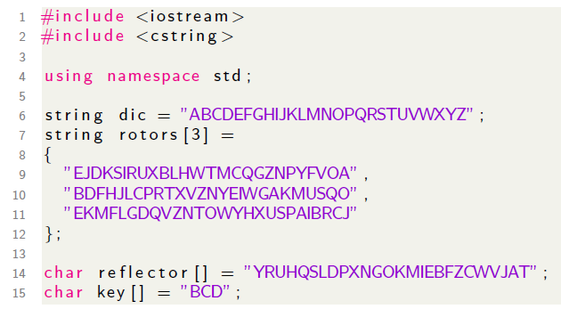
Enigma - Implementación
Variables
Diccionario
3 Rotores
Panel espejo o reflector
Clave por cada rotor

Slide 17
Enigma - Implementación
Funciones
Rotar
Buscar letra en Rotor
Módulo
Encriptado

Slide 18
Enigma - Implementación
Algoritmo por cada letra
Girar los rotores incrementando en 1 su posición
Encontrar la posición de la letra a encriptar en el diccionario
Encontrar la posición de cada clave por su respectivo rotor
Transformar la letra por cada rotor aumentando el valor de su clave y disminuyendo el valor de la clave anterior
Se pasa al reflector, el cual no rota
Hacemos el paso 4 en recorrido inverso

Slide 19
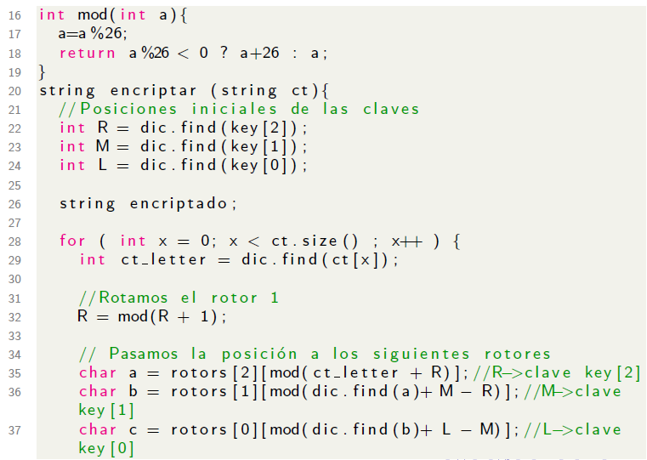
Enigma - Implementación

Slide 20
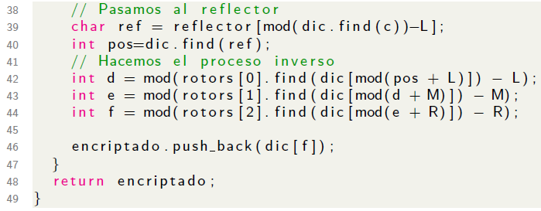
Enigma - Implementación

